Slide 1



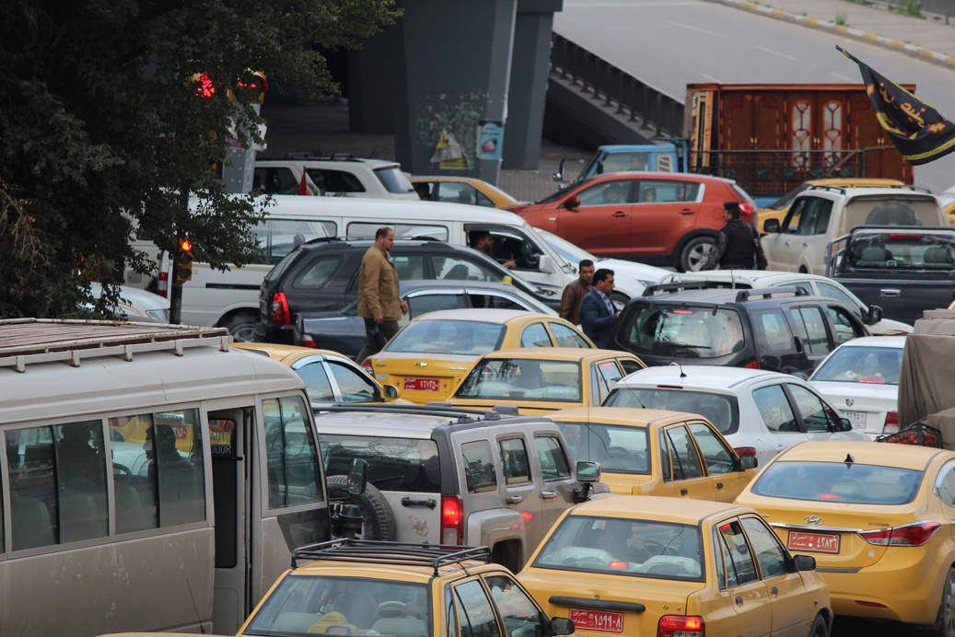


ỨNG DỤNG CỦA HỌC MÁY TRONG BÀI TOÁN GIAO THÔNG
Nhóm 9 - 64KTPM5:
Nguyễn Xuân Tài
Hoàng Minh Sáng
Trần Văn Sơn
Nguyễn Bình Minh

Slide 2

NỘI DUNG CHÍNH
•Phần mở đầu
•Mô tả bài toán
•Các thuật toán
•Các tham số đánh giá
•Chương trình demo
•Kết luận

Slide 3

PHẦN MỞ ĐẦU
Vai trò của dự báo giao thông
Giảm tắc nghẽn giao thông
Quản lý giao thông hiệu quả
Tối ưu hóa vận tải công cộng
Giảm tai nạn giao thông
Bảo vệ môi trường

Slide 4

GIỚI THIỆU BÀI TOÁN

Slide 5


1. MÔ TẢ BÀI TOÁN

Slide 6

GIỚI THIỆU CHUNG
Dự án này phát triển một hệ thống dự đoán điều kiện giao thông bằng cách sử dụng các mô hình học máy như Perceptron, ID3 (Decision Tree), Mạng Neural (MLP), và mô hình Tập hợp (Ensemble Model). Dữ liệu được thu thập từ các yếu tố ảnh hưởng đến giao thông như ngày lễ, chỉ số ô nhiễm không khí, nhiệt độ, lượng mưa, thời gian, và tầm nhìn xa. Hệ thống có khả năng phân loại điều kiện giao thông thành các trạng thái như "Thông thoáng," "Đông đúc," hoặc "Ùn tắc."

Slide 7



CÁC THUỘC TÍNH CỦA BÀI TOÁN
is_holiday: Ngày lễ (1 nếu là ngày lễ, 0 nếu là ngày thường)
air_pollution_index: Chỉ số ô nhiễm không khí.
temperature: Nhiệt độ (đơn vị °C).
rain_p_h: Lượng mưa (mm/giờ).
visibility_in_miles: Tầm nhìn (theo dặm).
Khoảng thời gian trong ngày: 0 (từ 0 đến 6h) ; 1 (từ 7h đến 12h); 2 (từ 13h đến 17h); 3 (từ 18h đến 24h).

Slide 8
2. PHƯƠNG PHÁP TIẾP CẬN

Slide 9
PHƯƠNG PHÁP HỌC MÁY

Slide 10
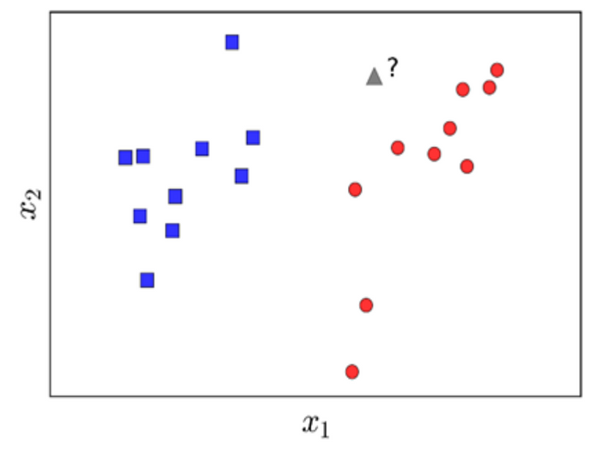
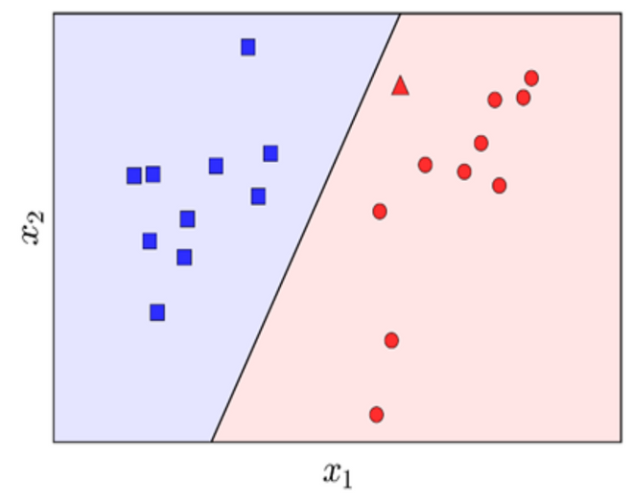
1. PERCEPTRON LEARNING
•Perceptron là thuật toán Classification cho trường hợp đơn giản nhất: chỉ có hai class (lớp) (binary classification) và cũng chỉ hoạt động được trong một trường hợp rất cụ thể.
•Có thể hiểu rằng chúng ta cần tìm lãnh thổ của mỗi class bằng cách tìm biên giới (boundary) giữa hai lãnh thổ.
Input - Output
•Input: Là 1 tập DL đã được gán nhãn
•Output: Là 1 vecto dự đoán

Slide 11
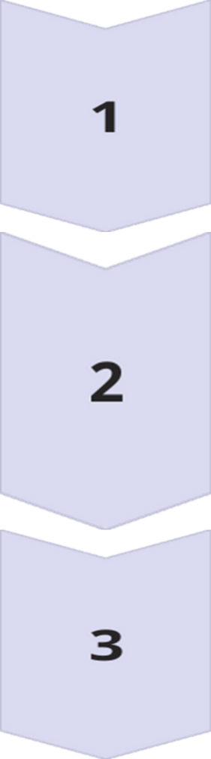

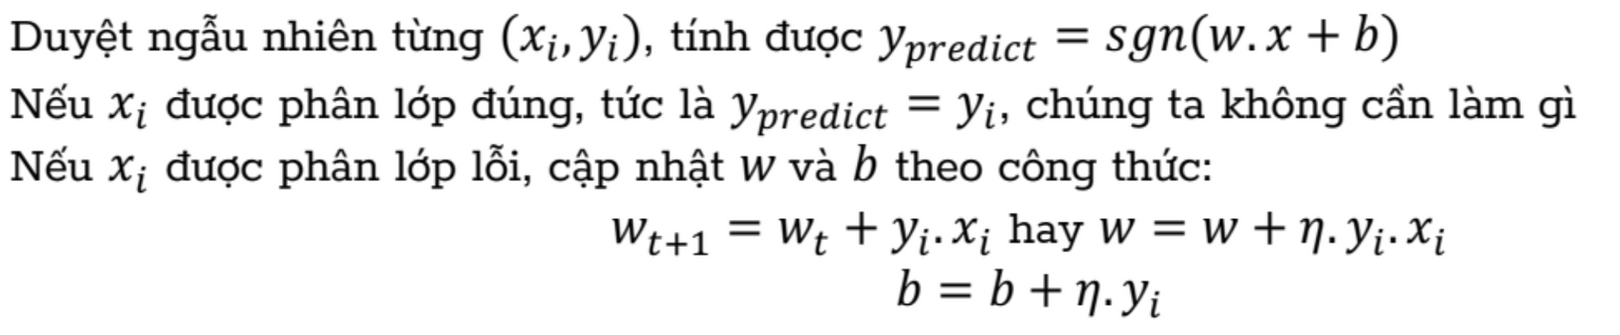
CƠ CHẾ HOẠT ĐỘNG
Chọn ngẫu nhiên một vector hệ số w và bias ­­b (thường bằng 0 hoặc giá trị nhỏ ngẫu nhiên)
Kiểm tra xem có bao nhiêu điểm bị phân lớp lỗi. Nếu không còn điểm nào, dừng thuật toán. Nếu còn, quay lại bước 2.

Slide 12
ƯU NHƯỢC ĐIỂM
Ưu điểm:
•Đơn giản và dễ hiểu
•Hiệu quả trên những dữ liệu tuyến tính phân tách
•Tính toán nhanh chóng
•Cơ sở cho các thuật toán nơ-ron phức tạp hơn
Nhược điểm:
•Không xử lý tốt dữ liệu phi tuyến tính phân tách
•Khả năng hội tụ phụ thuộc vào dữ liệu
•Thiếu khả năng tổng quát
•Cập nhật trọng số không tối ưu

Slide 13

2. ID3
•ID3 (Iterative Dichotomiser 3): ‘được sử dụng để xây dựng cây quyết định dựa trên dữ liệu huấn luyện
•ID3 (Iterative Dichotomiser 3): Là một thuật toán phân loại theo cách tiếp cận greedy (tham lam) bằng cách chọn thuộc tính tốt nhất tại mỗi bước
Giảm entropy (độ hỗn loạn)
Tăng lượng Information Gain (IG - lợi ích của thông tin)
•Bản chất của thuật toán ID3 là xây dựng một cây quyết định nhằm phân loại dữ liệu dựa trên các thuộc tính của nó.

Slide 14
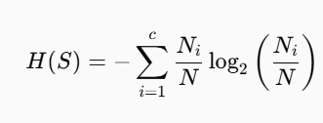

Entropy
Sử dụng entropy để đo lường độ tinh khiết (purity)/ độ vẩn đục(impurity) của 1 phép phân chia
Trong đó
c là số lượng lớp (class)
Ni​ là số lượng phần tử thuộc lớp i
N là tổng số phần tử trong tập dữ liệu S

Slide 15
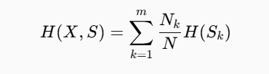
Entropy
Tính toán entropy sau khi phân chia
Trong đó
m là số lượng nhánh sau khi chia
Nk​ là số lượng phần tử ở nhánh k
H(Sk) là entropy của nhánh k

Slide 16


Information Gain (Gain Thông Tin)
Là chỉ số cho biết sự giảm entropy khi dữ liệu được chia theo thuộc tính:
Chọn Thuộc Tính Tốt Nhất
Và tại mỗi node thuộc tính được chọn được xác định dựa vào

Slide 17
ƯU NHƯỢC ĐIỂM
Ưu điểm:
Nhược điểm
Dễ dàng hiểu và giải thích
Overfitting
Tự động chọn thuộc tính tốt nhất
Không xử lý tốt dữ liệu số liên tục
Nhẹ và nhanh
Phân chia không tối ưu
Không yêu cầu chuẩn hóa đáng kể
Nhạy cảm với dữ liệu bị thiếu
Khả năng phân loại hiệu quả
Khó khăn trong mô hình hóa mối quan hệ phức tạp

Slide 18

3. NEURAL NETWORKS
Mạng nơ-ron nhân tạo (Artificial Neural Network - ANN) là một mô hình mô phỏng cách mà hệ thống thần kinh con người hoạt động. ANN gồm các nơ-ron kết nối với nhau thông qua các trọng số. Khi một dữ liệu được đưa vào, nó được lan truyền qua các lớp nơ-ron, qua quá trình huấn luyện, mô hình học cách phân loại và dự đoán dữ liệu mới.
Input-Output
Input: Là 1 tập DL đã được gán nhãn
Output: Là 1 vecto dự đoán

Slide 19
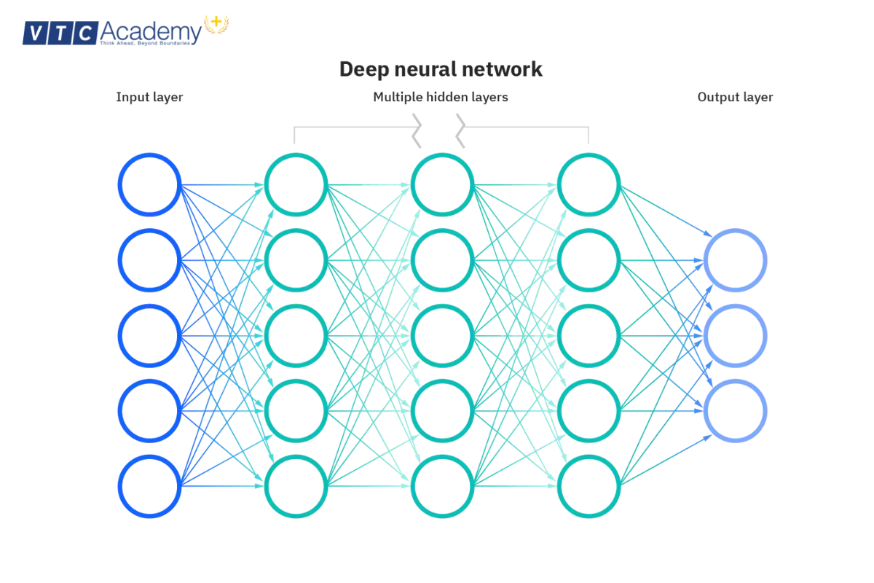
Cấu trúc
•Lớp đầu vào (Input layer): Chứa các nơ-ron đầu vào, mỗi nơ-ron tương ứng với một đặc trưng (feature) từ dữ liệu.
•Lớp ẩn (Hidden layer): Mạng nơ-ron có thể có một hoặc nhiều lớp ẩn, mỗi lớp bao gồm nhiều nơ-ron. Các nơ-ron ở lớp ẩn được kết nối với các nơ-ron ở lớp đầu vào và lớp đầu ra. Chúng xử lý thông tin và tạo ra các đặc trưng mới dựa trên trọng số liên kết giữa các nơ-ron.
•Lớp đầu ra (Output layer): Dự đoán kết quả cuối cùng của bài toán dựa trên các thông tin được xử lý từ lớp ẩn.

Slide 20
Hàm kích hoạt
•Sigmoid: Được sử dụng chủ yếu trong các bài toán phân loại nhị phân.
•ReLU (Rectified Linear Unit): Thường được sử dụng trong các mạng nơ-ron có nhiều lớp vì khả năng khắc phục hiện tượng mất mát gradient trong quá trình huấn luyện.
•Softmax: Dùng trong các bài toán phân loại đa lớp
Lan truyền ngược
•Đây là quá trình tối ưu hóa mạng nơ-ron, giúp mạng điều chỉnh trọng số của các liên kết giữa các nơ-ron dựa trên giá trị của hàm mất mát. Lan truyền ngược sử dụng thuật toán Gradient Descent để điều chỉnh trọng số nhằm giảm thiểu hàm mất mát sau mỗi lần huấn luyện.

Slide 21
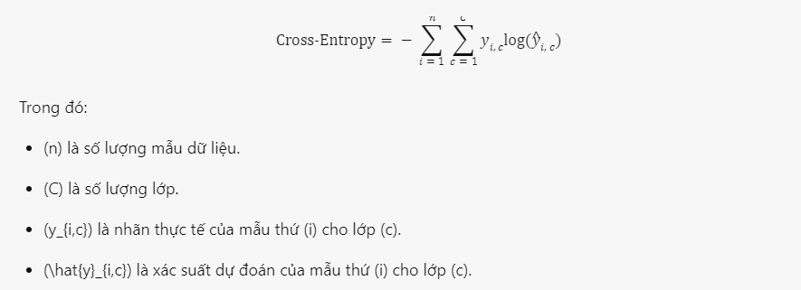
Hàm mất mát
•Hàm mất mát là hàm giúp đo lường sự khác biệt giữa giá trị dự đoán và giá trị thực tế.
•Đối với bài toán phân loại, đặc biệt là phân loại đa lớp, hàm mất mát thường được sử dụng là Cross-Entropy Loss.
Công thức

Slide 22

ƯU NHƯỢC ĐIỂM
Ưu điểm:
•Khả năng học tốt các mối quan hệ phi tuyến
•Khả năng xử lý dữ liệu lớn
•Tính linh hoạt
•Tự động học các đặc trưng
•Khả năng tinh chỉnh và tinh vi
Nhược điểm:
•Yêu cầu về tài nguyên cao
•Thời gian huấn luyện dài
•Khó khăn trong việc giải thích
•Rủi ro overfitting
•Cần tinh chỉnh tham số kỹ
•Nhạy cảm với dữ liệu đầu vào

Slide 23
4. Mô hình Ensemble sử dụng phương pháp học stacking :
Ensemble mô hình tạo từ sự tổng hợp dữ liệu từ nhiều mô hình hoặc cây quyết định.
Stacking (hay Stacked Generalization) là một pháp kết hợp 3 mô hình với mô hình meta để cải thiện hiệu suất dự đoán so với từng mô hình riêng .

Slide 24


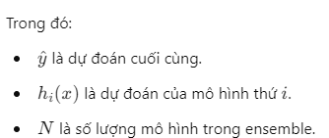
Công thức chung

Slide 25


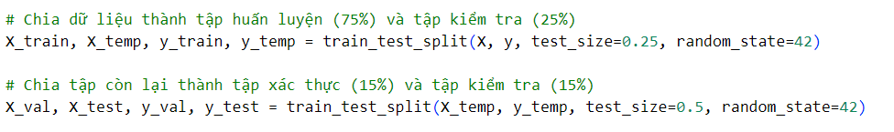
Cách thức hoạt động
Tải dữ liệu:
Chọn các đặc trưng,tạo nhãn:
Chia dữ liệu thành các tập:

Slide 26
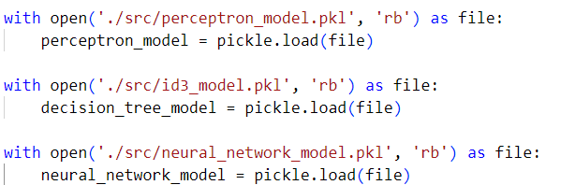
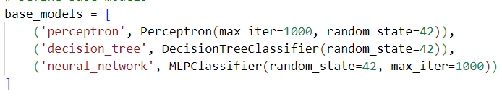
Cách thức hoạt động
Định nghĩa 3 mô hình cơ sở
•Định nghĩa một tập hợp các
mô hình cơ sở để sử dụng
trong việc dự đoán.
Những mô hình này sẽ học
từ dữ liệu huấn luyện.
Định nghĩa mô hình meta:
• Dùng để chỉ một mô hình được huấn luyện để kết hợp và cải thiện dự đoán từ nhiều mô hình cơ sở khác nhau.

Slide 27
Cách thức hoạt động
Tạo và huấn luyện mô hình:
.
Tạo mô hình Stacking bằng cách sử dụng các mô hình cơ sở và mô hình meta.
Huấn luyện mô hình với tập huấn luyện được tạo ra trước đó.
Trong đó:
.
.n-estimators: ước lượng
random_state: trạng thái ngẫu nhiên
final_estimator: ước lượng cuối cùng

Slide 28


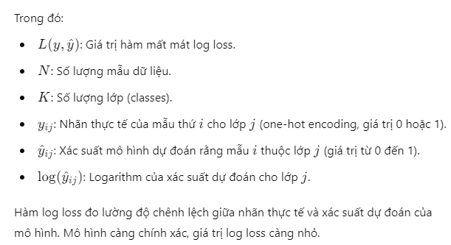
Hàm mất mát
Trong đó:

Slide 29


Các ưu/nhược điểm của ensemble stacking
Ưu điểm
Nhược điểm
Tăng cường độ chính xác
Thời gian huấn luyện lâu hơn
Giảm thiểu hiện tượng overfitting
Khó giải thích khi mô hình đưa ra dự đoán
Yêu cầu tài nguyên, thời gian lâu
Tính linh hoạt từ 3 mô hình
Khả năng xử lý vấn đề phức tạp tốt hơn
Rủi ro từ mô hình cơ sở

Slide 30
CÁC THAM SỐ ĐÁNH GIÁ

Slide 31
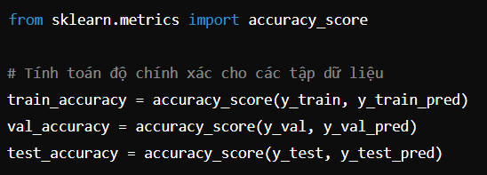
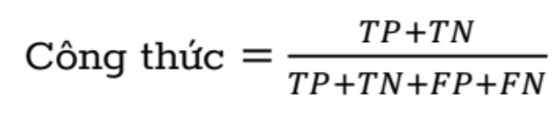
Tính toán độ chính xác
Hàm tính toán độ chính xác được sử dụng là accuracy_score từ thư viện sklearn.metrics.
TP : Số lượng mẫu dự đoán đúng là dương.
TN: Số lượng mẫu dự đoán đúng là âm.
FP : Số lượng mẫu dự đoán sai, mô hình dự đoán dương nhưng thực tế là âm.
FN: Số lượng mẫu dự đoán sai, mô hình dự đoán âm nhưng thực tế là dương.

Slide 32
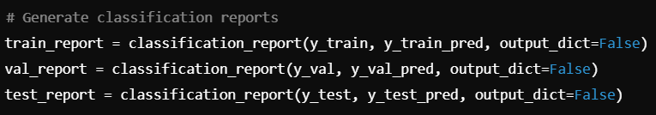
Báo Cáo Phân Loại (Classification Report)
Hàm classification_report từ thư viện sklearn.metrics được sử dụng để tạo báo cáo phân loại cho từng tập dữ liệu
Precision
Recall
F1-score

Slide 33
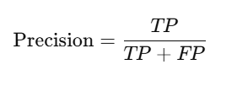


Precision
Đánh giá độ chính xác của các dự đoán dương tính mà mô hình đưa ra
Recall
Cho biết khả năng của mô hình trong việc nhận diện đúng các trường hợp dương tính
F1-Scrore
Sử dụng để đánh giá hiệu suất của mô hình phân loại

Slide 34
Đánh giá mô hình

Slide 35
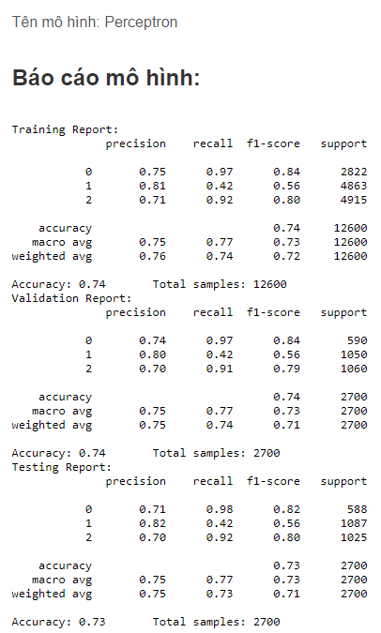
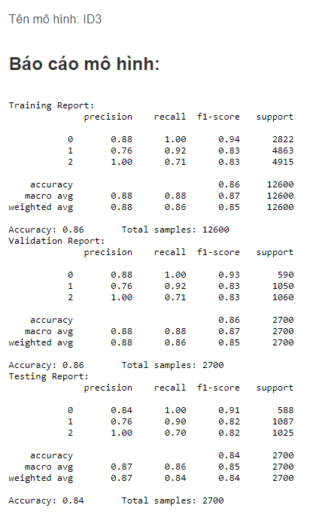

Slide 36
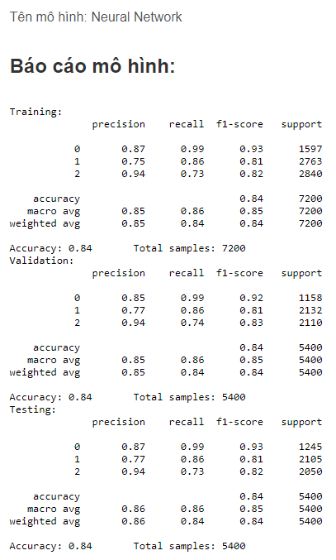
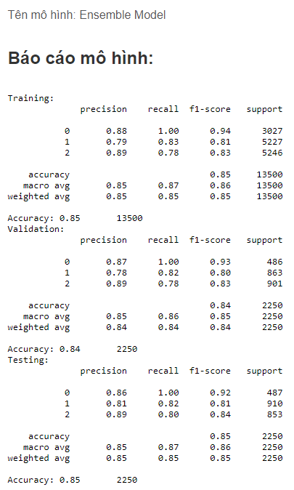

Slide 37
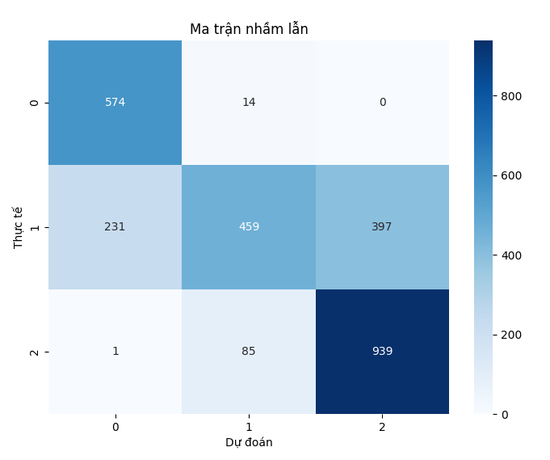
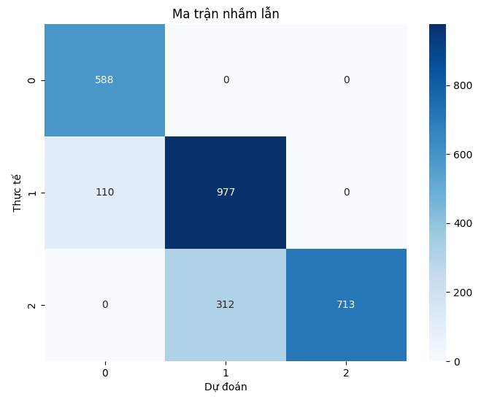
Ma trận nhầm lẫn:
Perceptron
ID3

Slide 38
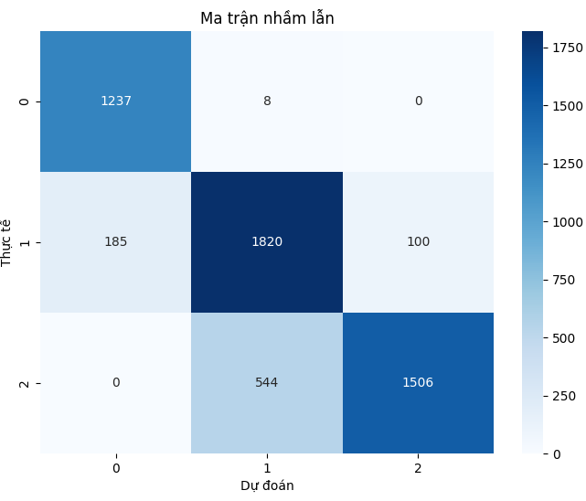
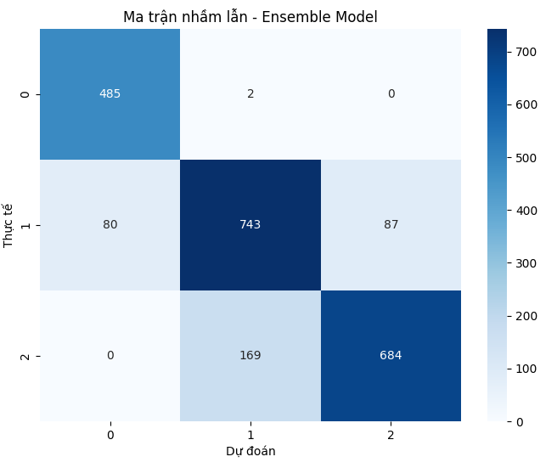
Ma trận nhầm lẫn:
Neural network
Ensemble (stacking)

Slide 39
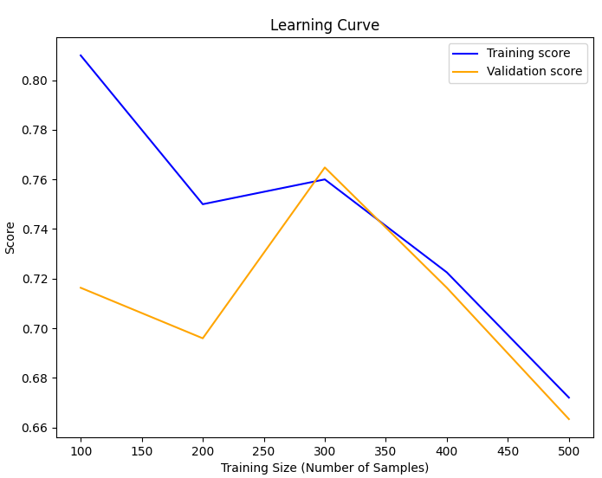
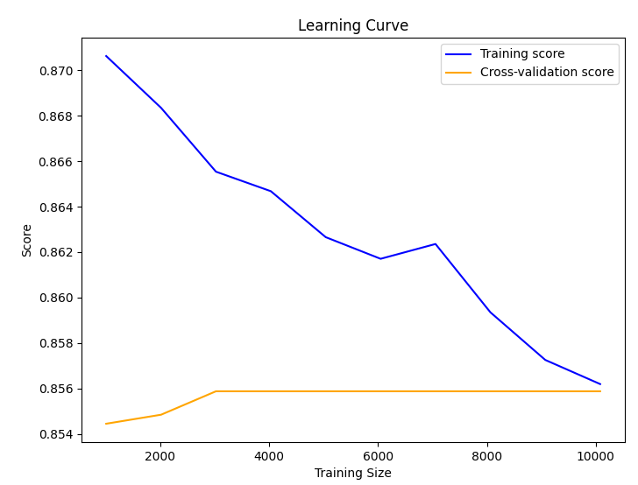
Biểu đồ học tập:
Perceptron
ID3

Slide 40
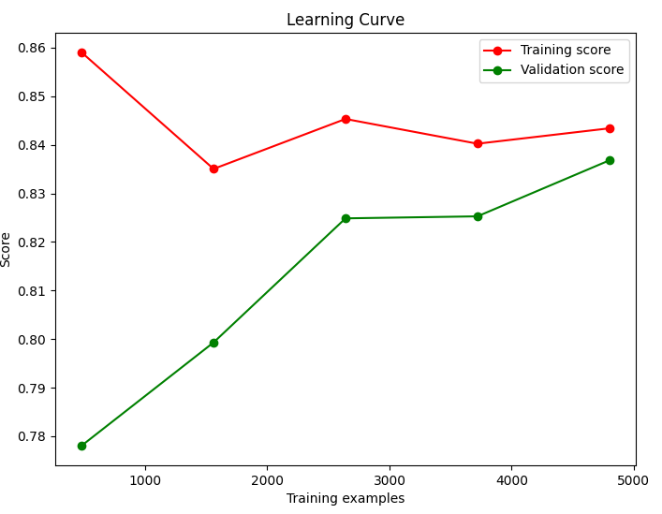
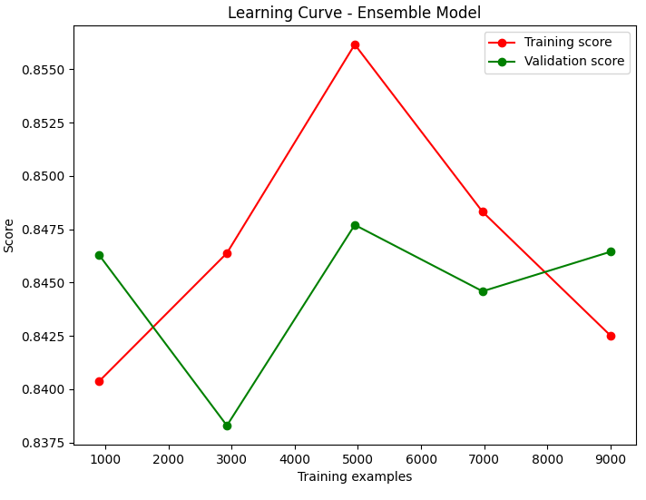
Biểu đồ học tập:
Neural network
Ensemble

Slide 41
TỔNG KẾT

Slide 42

Bài thuyết trình đã giới thiệu thuật toán học máy phổ biến được sử dụng trong dự báo giao thông: Perceptron Learning Algorithm, ID3, Neural Network và mô hình kết hợp.
Mỗi mô hình qua huấn luyện đều có mức phân loại cụ thể nhưng vẫn còn khuyếm khuyết về thuật toán hoặc do khả năng thực tế của dữ liệu chưa đủ dẫn đến khả năng mất cân bằng khi phân loại các nhóm dữ liệu.
Nhóm chúng em mong được thầy và các bạn góp ý, nếu ý kiến để nhóm có thể hoàn thiện dự án với chất lượng tốt hơn.

Slide 43

CẢM ƠN CÁC BẠN ĐÃ LẮNG NGHE!
Link git :https://github.com/ntai0404/traffic-prediction

Slide 44
CHƯƠNG TRÌNH DEMO

